Slide 1
BossLocker
1 / 22
기획 & 서버: 김홍일 게임공학과 2015180048
클라이언트: 양태윤 엔터테인먼트 2013184048
모델링 & UI: 조소연 엔터테인먼트 2015184042
레이드 형식의 액션 슈팅 게임
Team Goddun

Slide 2
2 / 22
BossLocker
01
02
03
04
05
프로젝트 개요
게임 소개
기술적 요소
개발목표 및 내용
개발 일정
BossLocker
게임 목표
게임 소개
게임 특징
기본 조작
월드 설정
그래픽 컨셉
중점 연구분야
타 게임과의 비교
개발 환경
서버
클라이언트
그래픽
서버
클라이언트
그래픽
팀 구성
기획 & 서버: 김홍일
클라이언트: 양태윤
모델링 & UI: 조소연

Slide 3
프로젝트 개요
3 / 22
프로젝트 개요 / 게임소개 / 기술적 요소 / 개발목표 및 내용 / 개발 일정
BossLocker
B
O
S
S
L
O
C
K
E
R
장르: 레이드 형식의 액션 슈팅 게임
특징: 빠른 진행, 화려한 탄막
조작: 마우스 & 키보드
시점: 3인칭 쿼터뷰

Slide 4
게임소개
4 / 22
프로젝트 개요 / 게임소개 / 기술적 요소 / 개발목표 및 내용 / 개발 일정
게임 목표
B
O
S
S
L
O
C
K
E
R
BossLocker
Boss가 튀어나오는 신비한 Locker
영웅이 되어 Boss를 Locker로 다시 봉인하자!

Slide 5


게임소개
5 / 22
프로젝트 개요 / 게임소개 / 기술적 요소 / 개발목표 및 내용 / 개발 일정
게임소개
보스 체력
서로 다른 3인의 플레이어가 대기방에서
영웅과 공략할 보스를 선택 후,
키보드를 이용해 적의 공격을 피하고
랜덤하게 드랍하는 룬을 획득하면서
마우스로 적을 조준해 공격하는 게임
B
O
S
S
L
O
C
K
E
R
(2D로 표현한 예시)
3인 멀티플레이어 게임
키보드를 이용한 캐릭터 이동
Chat
Ready
마우스를 이용한 논-타겟 방식 공격
(대기방 예시)

Slide 6

게임소개
6 / 22
프로젝트 개요 / 게임소개 / 기술적 요소 / 개발목표 및 내용 / 개발 일정
1. 보스를 공략하기 전까지, 잡몹들을 잡아야 하는 지루한 과정을 생략하고 순수 보스만을 공략한다.
게임특징
Start
보스 체력
B
O
S
S
L
O
C
K
E
R
Player == 3
대기방 진입
패배
영웅 선택
while(보스)
전투
(2D로 표현한 예시)
승리?
2. 보스는 화려하고 다양한 탄막으로 플레이어를 공격한다.
승리
3. 랜덤하게 드랍하는 룬의 획득으로 성장한다.
End
4. 플레이어 개인의 컨트롤등 기량도 중요하지만 플레이어 3명의 팀워크가 맞지 않으면 점점 힘든 구조로 되어있다.

Slide 7
게임소개
7 / 22
프로젝트 개요 / 게임소개 / 기술적 요소 / 개발목표 및 내용 / 개발 일정
기본 조작
B
O
S
S
L
O
C
K
E
R
L
왼쪽 클릭으로 기본 공격을 한다..
R
오른쪽 클릭으로 영웅 고유의 스킬을 사용할 수 있다.
TAB 키를 누르면 영웅 특성, 룬과 같은 정보를 열람할 수 있다.
Q 키를 누르면 영웅 고유의 스페셜 스킬을 사용한다.
R 키를 누르면 총등의 무기를 재장전 할 수 있다.
TAB
Q
W
R
L
R
S
A
D
SPACE
방향을 정한 채 스페이스 바를 누르면 무적 판정이 되며, 구르는 동작을 취한다.
기본적으로 WSAD를 통해 이동한다.

Slide 8
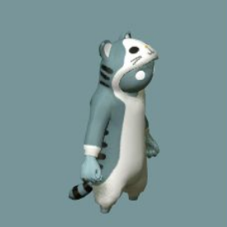
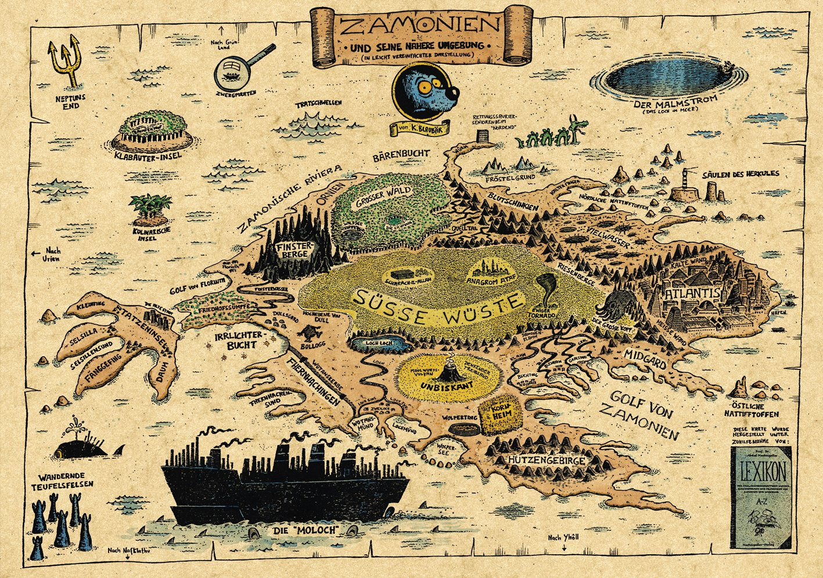
게임소개
8 / 22
프로젝트 개요 / 게임소개 / 기술적 요소 / 개발목표 및 내용 / 개발 일정
월드 설정
B
O
S
S
L
O
C
K
E
R
캐릭터 설정
월드 설정
캐릭터 설정
300m x 300m 3개
보스와 던전
1.5m의 키 설정
2m/s의 이동속도

Slide 9
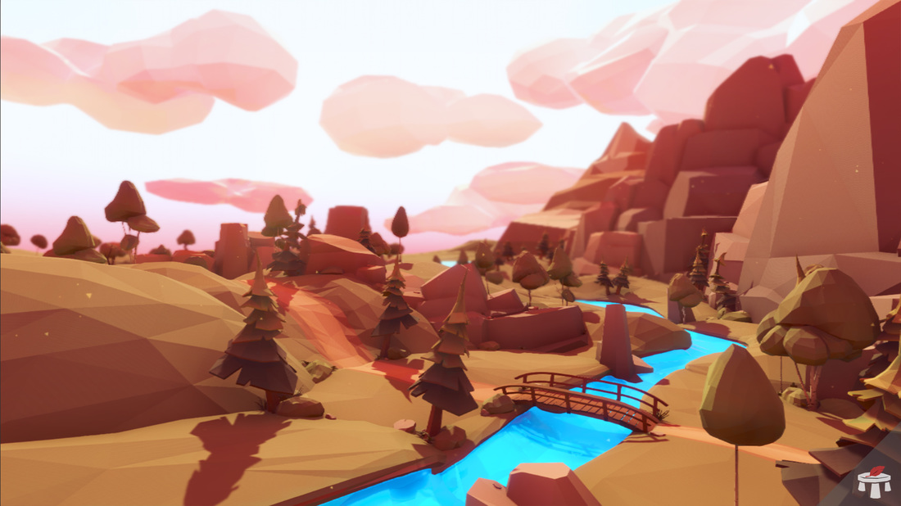
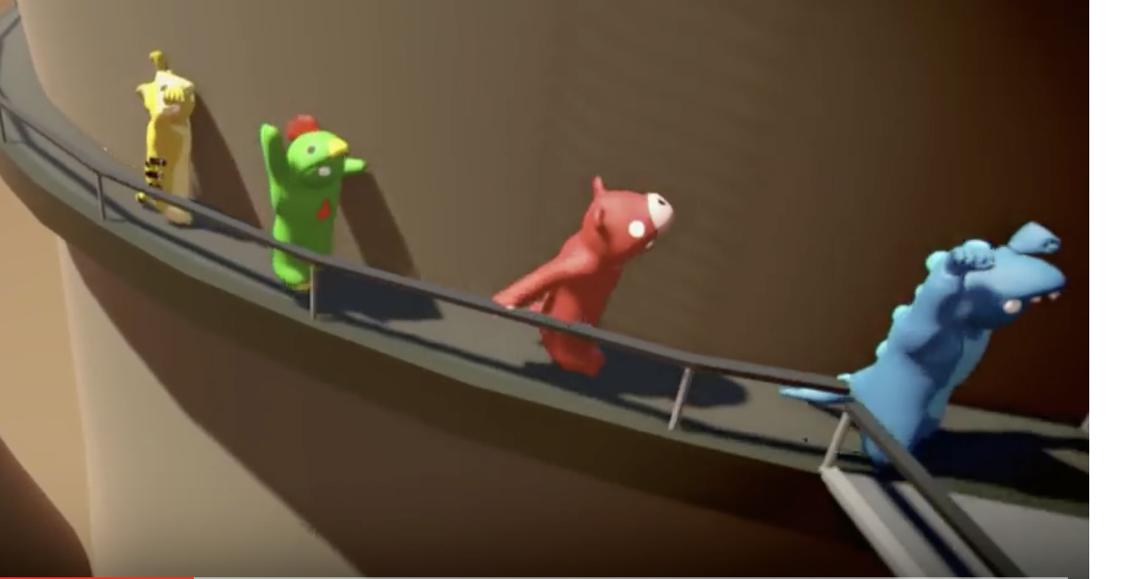
게임소개
9 / 22
프로젝트 개요 / 게임소개 / 기술적 요소 / 개발목표 및 내용 / 개발 일정
그래픽 컨셉
B
O
S
S
L
O
C
K
E
R
로우폴리의 동화적인 그래픽 연출

Slide 10
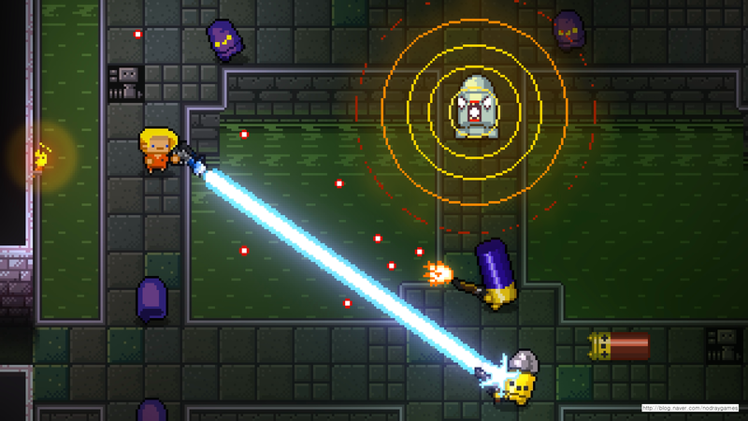

기술적 요소
10 / 22
프로젝트 개요 / 게임소개 / 기술적 요소 / 개발목표 및 내용 / 개발 일정
타 게임과의 비교
B
O
S
S
L
O
C
K
E
R
2D
탑뷰 카메라
2인 멀티플레이
아이템을 통한 성장
논-타겟 시스템
잡몹 처리후 보스 공략
BossLocker
3D
쿼터뷰 카메라
3인 멀티플레이
룬을 통한 스탯 성장
논-타겟 시스템
곧바로 보스 공략
VS

Slide 11

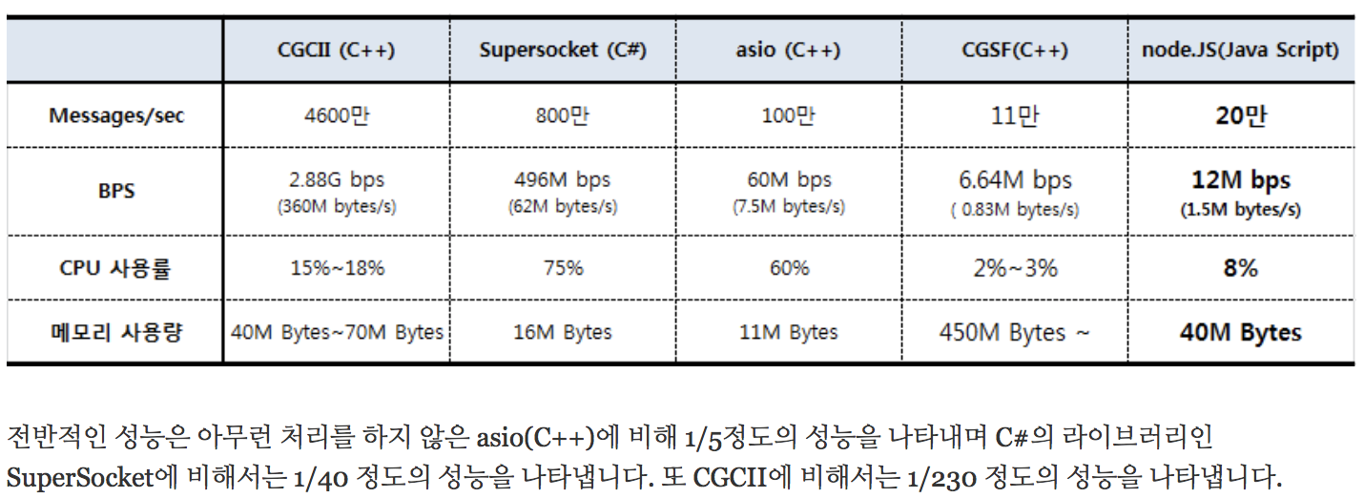


기술적 요소
11 / 22
프로젝트 개요 / 게임소개 / 기술적 요소 / 개발목표 및 내용 / 개발 일정
중점 연구분야
B
O
S
S
L
O
C
K
E
R
1. 탄막
슈팅게임의 묘미를 살려주는 탄막
화려하고 아름다운 탄막을 20가지 이상 구상 및 구현
유도탄, 회오리탄등 다양한 패턴으로 긴장감을 유발
2. Physics
실세계의 물리현상을 강조하여 탄막 피격시 영웅이 튕겨나가는 등
다양한 물리효과를 구현함으로써 역동적인 게임을 구현
3. NodeJS + Mongo DB
높은 생산성을 지닌 NodeJS로 서버 구축
NoSQL 특징을 가진 Mongo DB 활용
디지털오션 클라우드 서비스를 이용한 서버

Slide 12
개발목표 및 내용
12 / 22
프로젝트 개요 / 게임소개 / 기술적 요소 / 개발목표 및 내용 / 개발 일정
개발 환경
Window 10, Mac OS 10.xx
B
O
S
S
L
O
C
K
E
R
클라이언트
DirectX 11
MS Visual Studio 17
서버
NodeJS, socketIO, MongoDB
WebStorm 17, RoboMongo
그래픽
3ds MAX 2016, Photoshop
협업
Github, Trello, KakaoTalk

Slide 13
개발목표 및 내용
13 / 22
프로젝트 개요 / 게임소개 / 기술적 요소 / 개발목표 및 내용 / 개발 일정
1/2
기획 / 서버
김홍일
화려한 탄막 알고리즘 기획
게임의 메인 컨셉인 긴장감을 살려줄 수 있는
다양한 탄막 알고리즘을 기획

Slide 14
개발목표 및 내용
14 / 22
프로젝트 개요 / 게임소개 / 기술적 요소 / 개발목표 및 내용 / 개발 일정
2/2
기획 / 서버
김홍일
NodeJS를 활용한 서버
NodeJS와 외부 라이브러리 SocketIO를 활용하여
OS와 관계없이 작동되는 서버

Slide 15
개발목표 및 내용
15 / 22
프로젝트 개요 / 게임소개 / 기술적 요소 / 개발목표 및 내용 / 개발 일정
1/2
클라이언트
양태윤
DirectX 11을 활용한 자체 프레임워크 제작
DirectX 11에서 제공하는 파이프 라인과 HLSL을 익혀
게임에 적합한 3D환경의 프레임워크 제작

Slide 16
개발목표 및 내용
16 / 22
프로젝트 개요 / 게임소개 / 기술적 요소 / 개발목표 및 내용 / 개발 일정
2/2
클라이언트
양태윤
게임의 연출을 위한 쉐이더 제작
Lighting, Diffuse Specular Mapping, Toon, Shadow Mapping

Slide 17
개발목표 및 내용
17 / 22
프로젝트 개요 / 게임소개 / 기술적 요소 / 개발목표 및 내용 / 개발 일정
1/2
그래픽
조소연
게임의 컨셉과 어울리는 모델 / 애니메이션 제작
빠르게 반응하는 애니메이션과
이를 살려 줄 수 있는 로우폴리 데이터 제작

Slide 18
개발목표 및 내용
18 / 22
프로젝트 개요 / 게임소개 / 기술적 요소 / 개발목표 및 내용 / 개발 일정
2/2
그래픽
조소연
직관적인 UI 디자인
게임의 화려한 탄막 효과를 방해하지 않으면서
학습이 필요없는 직관적인 UI 디자인

Slide 19
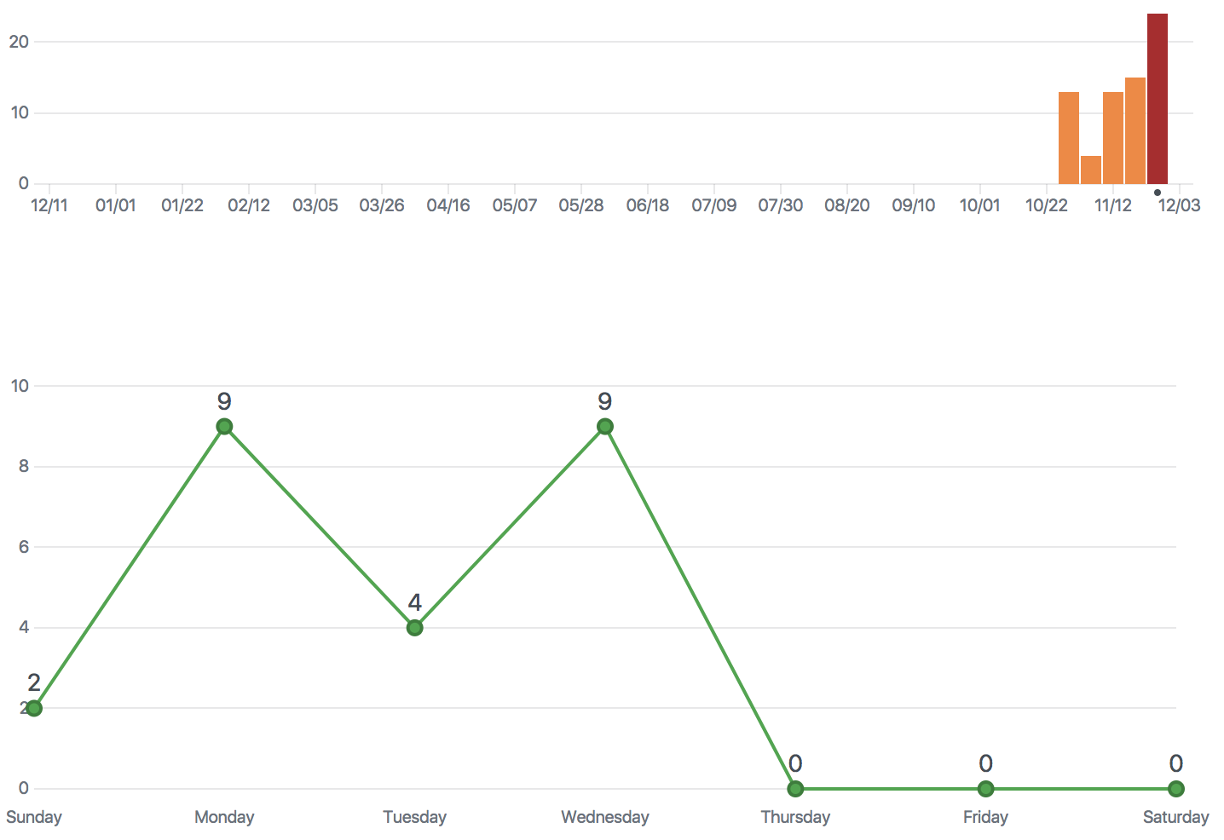
개발 일정
19 / 22
프로젝트 개요 / 게임소개 / 기술적 요소 / 개발목표 및 내용 / 개발 일정
기획 / 서버
김홍일
기획 / 서버
2017
11
12
2018
1
2
3
4
5
6
7
8
BossLocker 기획
Node JS
서버 제작
클라이언트 동기화
충돌 처리
탄막 알고리즘 기획 / 구현
필요한 AI 기능 구현 및 테스트
리팩토링 / 최적화

Slide 20
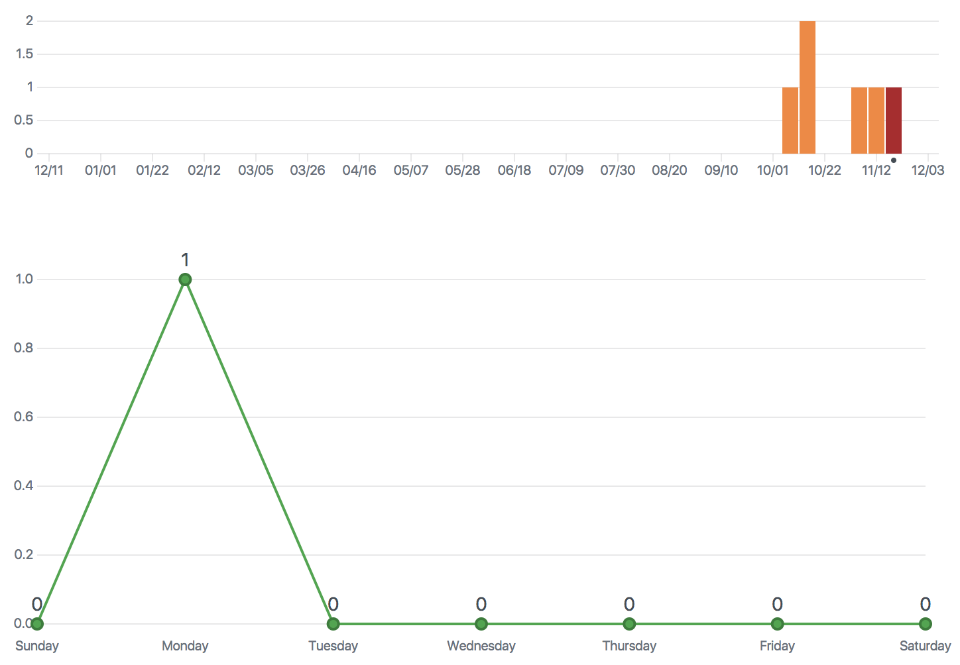
개발 일정
20 / 22
프로젝트 개요 / 게임소개 / 기술적 요소 / 개발목표 및 내용 / 개발 일정
클라이언트
양태윤
클라이언트
2017
11
12
2018
1
2
3
4
5
6
7
8
DirectX 11
프레임워크 제작
대기방
영웅 캐릭터
스킬
보스
AI
룬
이펙트
리팩토링 / 최적화

Slide 21
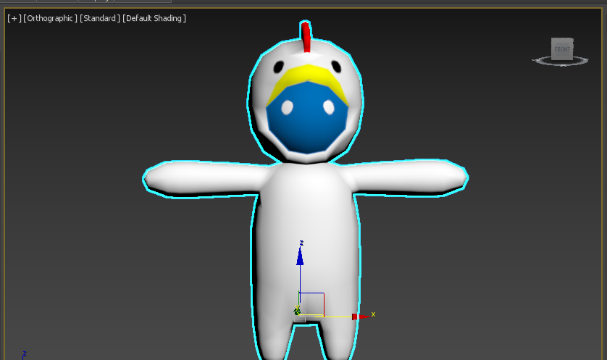
개발 일정
21 / 22
프로젝트 개요 / 게임소개 / 기술적 요소 / 개발목표 및 내용 / 개발 일정
그래픽
조소연
그래픽
2017
11
12
2018
1
2
3
4
5
6
7
8
닭 영웅 모델링
UI 설계 / 제작
공룡 / 곰
모델링
보스 모델링
매핑
보스 매핑
리깅
보스 리깅
배경 모델링

Slide 22
22 / 22
감사합니다.

